Slide 1
1. Suomen autonominen asema
Tietoisku: Suomi liitetään Venäjään
Forum Historia
3

Slide 2
Suomi liitetään Venäjään
Suomen liittäminen oli seurausta suurvaltojen välisestä politiikasta:
Ranska asetti Ison-Britannian kauppasaartoon v. 1806, koska se ei kyennyt voittamaan tätä sodassa.
Kauppasaartoon liittyi vuonna 1807 Venäjä, jonka oli tarkoitus painostaa Ruotsi mukaan saartoon.
Ruotsi kieltäytyi, ja lopulta Venäjä aloitti sodan Ruotsia vastaan pakottaakseen tämän mukaan kauppasaartoon.
Sodassa Venäjä valloitti Suomen.
Forum Historia 3, Luku 1
2

Slide 3
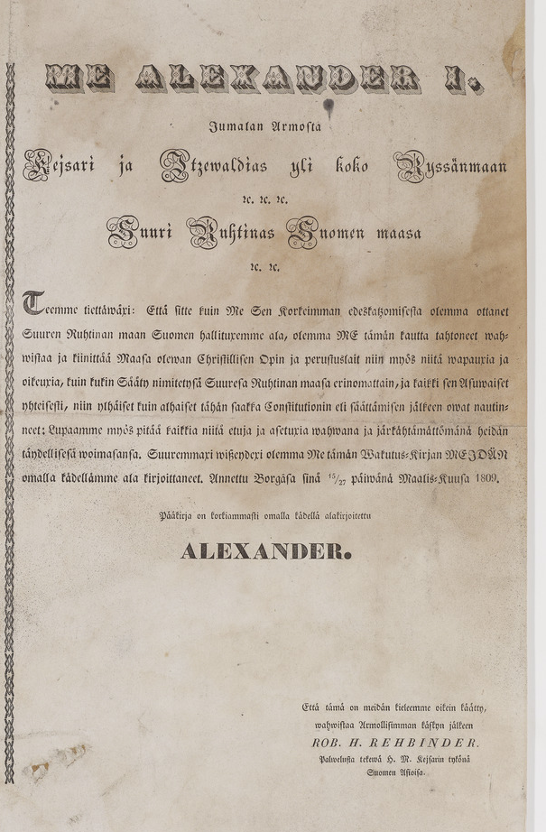
Suomen sota 1808–1809
Suomen sota käytiin Venäjän ja Ruotsin välillä helmikuussa 1808 –syyskuussa 1809.
Venäjä valloitti Suomen vuoden 1808 aikana.
Aleksanteri I kutsui kokoon Porvoon maapäivät sodan aikana maaliskuussa 1809.
Maapäivien lopuksi keisari Aleksanteri I antoi hallitsijanvakuutuksen ja lupasi säilyttää
  säätyjen oikeudet
  vanhan uskonnon
  perustuslait.
Näin Suomi sai autonomian.
Kuva: Museovirasto
Forum Historia 3, Luku 1
3

Slide 4
Mikä Suomessa muuttui?
Taloudelliset muutokset:
verot Suomesta Suomen tarpeisiin
tulliraja
oma budjetti
rupla rahaksi Ruotsin rahan rinnalle
Hallinnolliset muutokset:
Suomen rajat määriteltiin
oma keskushallinto
valta suomalaisille virkamiehille
ei asevelvollisuutta
”Vanha Suomi” liitettiin Suomeen
Helsingistä pääkaupunki
Forum Historia 3, Luku 1
4

